Slide 1
Szkolny projekt - Moje miasto: Ślady i Znaki obecności Żydów w Gdańsku
Ewa Wójcicka

Slide 2
Cele projektu:
wprowadzenie do kultury i tradycji żydowskiej,
• poszukiwania wiedzy w różnych źródłach,
• rozbudzenie ciekawości dotyczącej historii rodzinnego miasta,
• zdobycie wiadomości na temat życia społeczności żydowskiej
w Wolnym Mieście Gdańsku i poznanie relacji między
chrześcijanami a Żydami mieszkającymi w WMG w okresie
XX – lecia międzywojennego,
popularyzacja wśród młodych gdańszczan wiedzy o Franku
Meislerze - twórcy Pomnika Kindertransportów,
poszukiwanie informacji o wojennych losach gdańskich Żydów,
• stworzenie „Mapy Śladów i Znaków” i prezentacji multimedialnej
dokumentującej działania uczestników projektu

Slide 3
Opis projektu
Szkolny projekt Moje miasto: Ślady i Znaki obecności Żydów w Gdańsku wpisuje się w szeroko rozumianą akcję edukacyjną, której celem jest pogłębienie wiedzy współczesnej młodzieży o historii i kulturze europejskich Żydów, a w naszym przypadku Żydów gdańskich.
Z tego wynika tytuł projektu: Ślady i Znaki…. Poprzez działania służące realizacji celów projektu chcemy przypomnieć ślady, czyli pamiątki i pozostałości przeszłości, a także zauważać i rozumieć współczesne znaki obecności Żydów w Gdańsku.
Projekt obejmuje różnorodne formy aktywności i może służyć wychowaniu młodego pokolenia w duchu otwartości i tolerancji dla odmienności religijnej czy kulturowej.

Slide 4
Działania wykonane w ramach projektu
wrzesień 2018 | Prezentacja Projektu i zapoznanie uczestników z planem działań i celami
17 września 2018 | Uczestnictwo w zajęciach warsztatowych na terenie Muzeum Stutthof w Sztutowie. Temat zajęć: Źródła archiwalne do dziejów KL Stutthof
2 października | Wykład: Żydzi w Wolnym Mieście Gdańsku
8 października | Uczestnictwo w uroczystości odsłonięcia makiety Wielkiej Synagogi w Gdańsku
październik 2018 | Działania związane z przystąpieniem VIII LO do Projektu Krokus organizowanego przez Żydowskie Muzeum Galicja w Krakowie (sadzenie cebulek krokusów w celu upamiętnienia Dzieci – Ofiar Holokaustu)

Slide 5
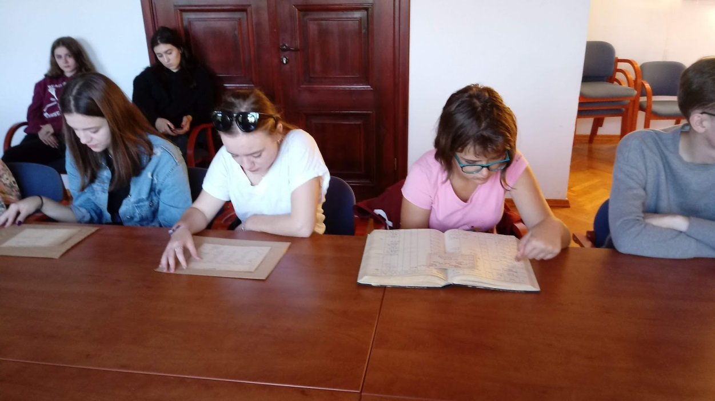
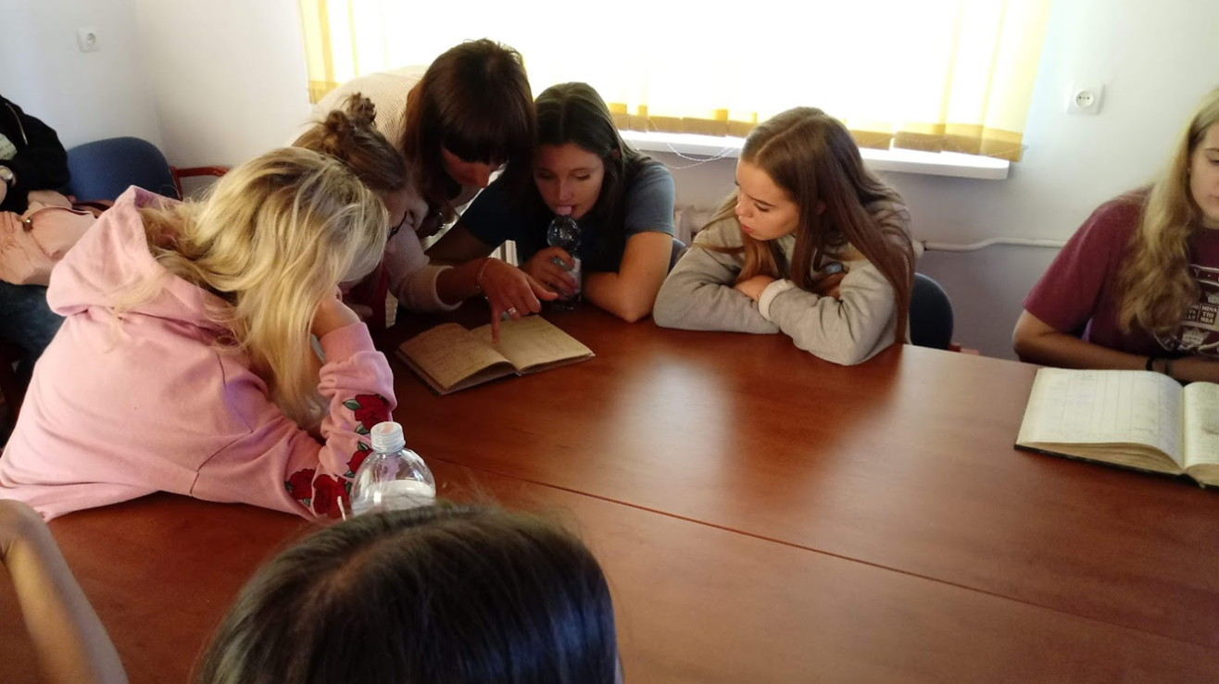
Warsztaty w Muzeum KL Stutthof –
Źródła archiwalne do dziejów KL Stutthof
17 września 2018

Slide 6
Warsztaty – Źródła archiwalne do dziejów KL Stutthof - praca z autentycznymi księgami ewidencji więźniów obozu

Slide 7
Wielka Synagoga w Gdańsku 1887 - 1939

Slide 8
Wykład i dyskusja po wykładzie Żydzi w Wolnym Mieście Gdańsku
Uczestnicy projektu, 2 października 2018

Slide 9
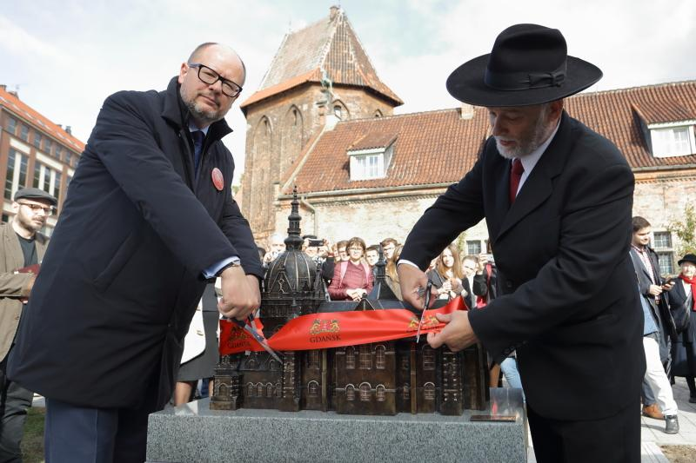
Uroczystego odsłonięcia dokonuje Prezydent Gdańska – Paweł Adamowicz i Przewodniczący Gminy Żydowskiej Michał Semet. Autorem rzeźbiarskiego modelu jest Michał Wysocki, a projektantem cokołu oraz otoczenia Michał A. Witkowski. Prace nad modelem trwały pół roku.
9 października 2018

Slide 10
Uczestnicy projektu z przewodniczącym Gminy Żydowskiej w Gdańsku – Michałem Semetem, twórcą makiety - Michałem Wysockim i Marszałkiem Senatu - Bogdanem Borusewiczem

Slide 11
Makieta Wielkiej Synagogi w Gdańsku

Slide 12
Przygotowania…

Slide 14
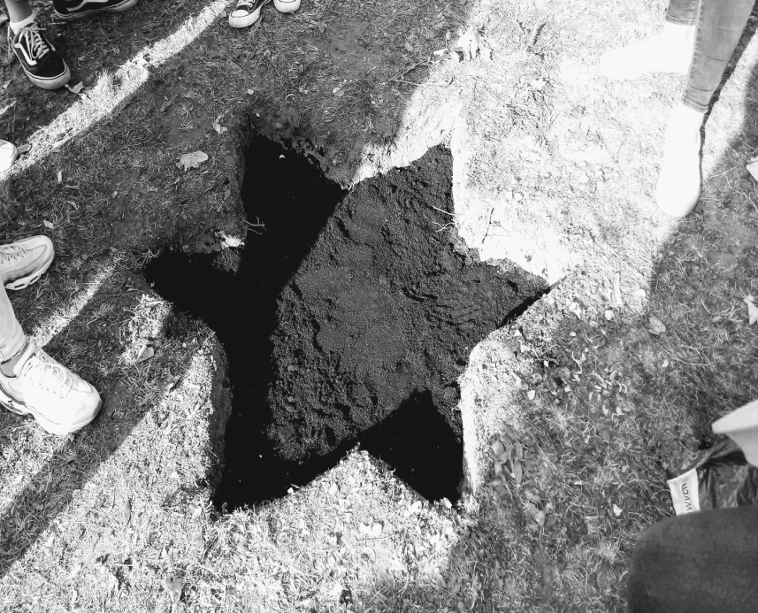
Udział w Projekcie Krokus

Slide 15
Sadzenie cebulek krokusów

Slide 16
Sadzenie cebulek krokusów

Slide 17
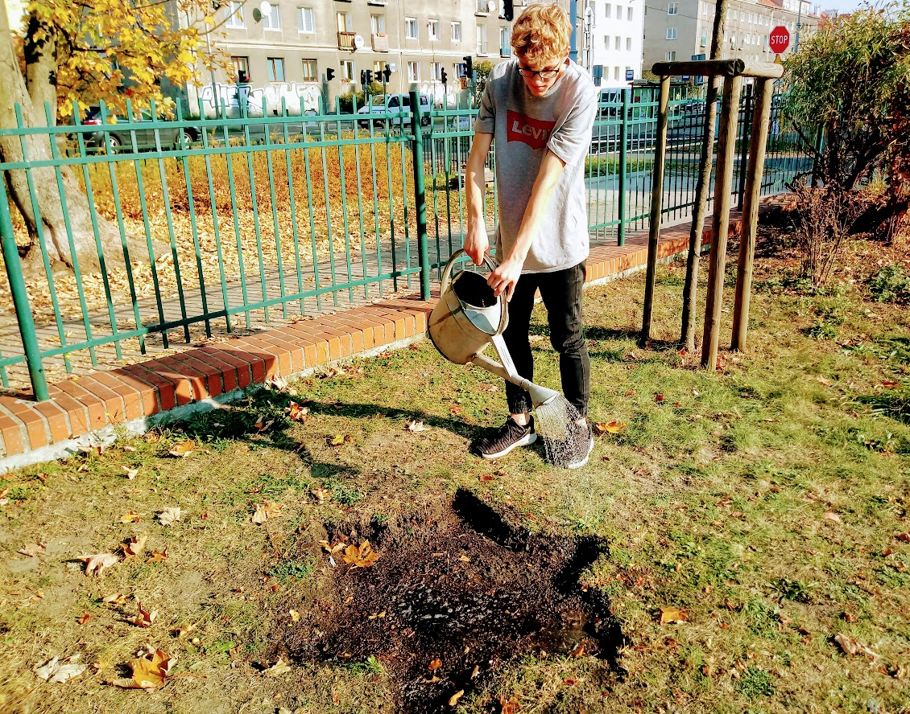

Slide 18
Działania planowane w ramach projektu Ślady i Znaki…
listopad 2018 | Wizyta w Nowej Synagodze w Gdańsku Wrzeszczu – zwiedzanie obiektu, wykład na temat kultury i tradycji żydowskiej
grudzień 2018 – luty 2019 | Praca warsztatowa – szukanie informacji na temat gdańskich Żydów przy użyciu nowoczesnej techniki (zajęcia z tabletami)
grudzień 2018 – luty 2019 | Zbieranie dokumentacji fotograficznej w zakresie „Gdańskie judaica” – zajęcia warsztatowe w terenie (np. cmentarz żydowski – symbolika macew), odkrywanie śladów społeczności żydowskiej w Gdańsku
marzec 2019 | Praca nad opracowaniem rezultatów projektu – tworzenie „Mapy Śladów i Znaków”, przygotowanie do prezentacji
marzec 2019 | Przygotowania do przeprowadzenia w VIII LO Akcji Żonkile - wycinanie papierowych żonkili i zdobywanie wiedzy na temat powstania w warszawskim getcie (pod patronatem Muzeum POLIN w Warszawie)
19 kwietnia 2019 | Z okazji rocznicy wybuchu powstania w warszawskim getcie - prezentacja na forum szkoły rezultatów pracy nad projektem MOJE MIASTO: ŚLADY I ZNAKI OBECNOŚCI ŻYDÓW W GDAŃSKU – wystawa książek poświęconych szeroko rozumianej tematyce żydowskiej, prezentacja „Mapy Śladów i Znaków”, rozdawanie żonkili uczniom szkoły, przypomnienie jesiennego Projektu Krokus.

Slide 19
Rezultaty
Spodziewane rezultaty to poszerzenie wiedzy
w obrębie zgłębianej problematyki, umiejętność
pracy w zespole, zmiana postaw wobec „innego”
czy „obcego”, prezentacja zdobytej podczas pracy nad projektem wiedzy – uczniowskie
wystąpienia, wykonanie „Mapy Śladów
i Znaków”.

